Slide 1
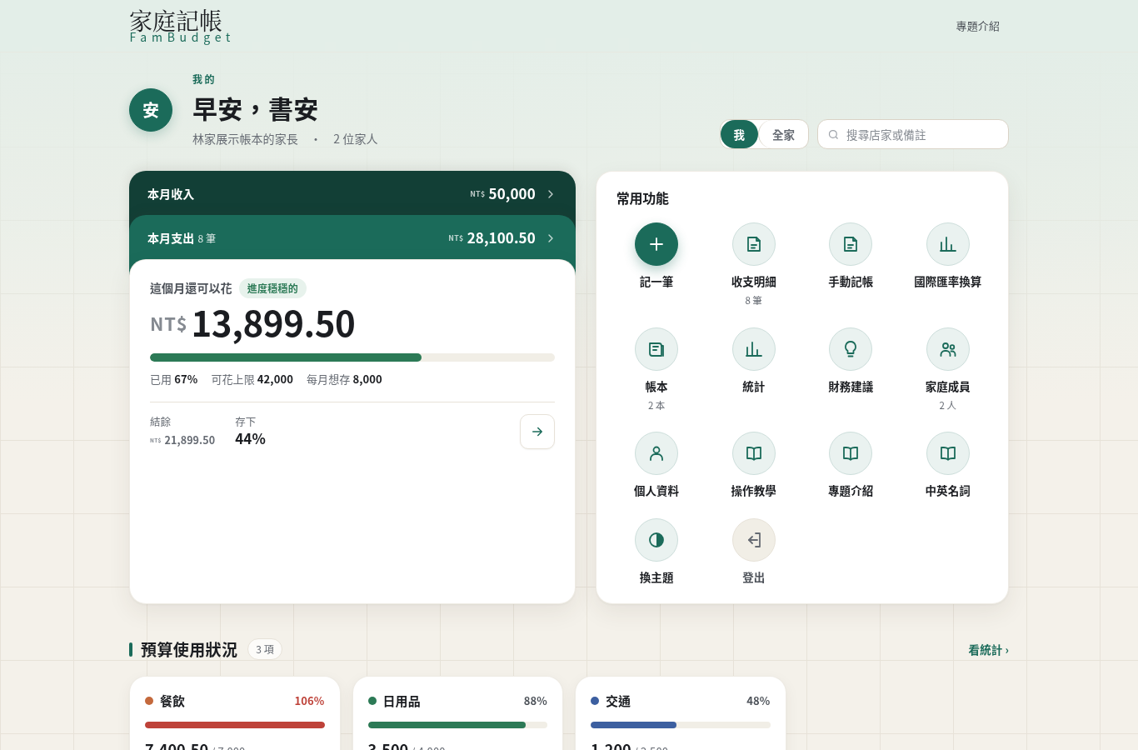
FamBudget / 家庭記帳
使用操作指南
家庭記帳 FamBudget
從第一次啟動，到每天記帳、海外換算與家庭協作。
介紹 × 操作 × 中英名詞
把日常收支
整理成看得懂的生活帳本
附實際畫面、逐步練習與問題排除
可編輯 PowerPoint ＋ 手機閱讀 PDF
截圖採展示資料；練習金額另列於第 33 頁。
介紹與操作使用手冊 · 桌面／手機皆適用
回目錄
01
Notes:
這是一份可直接照著操作的專題手冊。畫面來自本專題的實際桌面與手機介面，範例帳號及金額均為展示資料。請先看第4至7頁啟動，再依需要閱讀功能章節。

Slide 2
FamBudget / 家庭記帳
閱讀導覽
這份簡報怎麼看？
第一次使用：依① → ② → ③操作；其他功能可依頁碼直接查閱。
① 第 4–10 頁
② 第 14–22 頁
③ 第 23–36 頁
先啟動與登入
每天的記帳
進階與手機
環境準備、啟動指令
註冊、信箱驗證
初次設定與個人帳本
總覽與手動實際金額
文字解析、修改明細
統計、預算、存錢計畫
匯率換算與帶入記帳
家庭、帳本、手機
練習、排錯與發表
點此前往 →
點此前往 →
點此前往 →
想先換登入背景？看第 11–13 頁。想完整走一輪？照第 33 頁的練習做。
介紹與操作使用手冊 · 桌面／手機皆適用
02
Notes:
FamBudget / 家庭記帳
閱讀導覽
這份簡報怎麼看？
第一次使用：依① → ② → ③操作；其他功能可依頁碼直接查閱。
介紹與操作使用手冊 · 桌面／手機皆適用
02
① 第 4–10 頁
先啟動與登入
環境準備、啟動指令
註冊、信箱驗證
初次設定與個人帳本
② 第 14–22 頁
每天的記帳
總覽與手動實際金額
文字解析、修改明細
統計、預算、存錢計畫
③ 第 23–36 頁
進階與手機
匯率換算與帶入記帳
家庭、帳本、手機
練習、排錯與發表
想先換登入背景？看第 11–13 頁。想完整走一輪？照第 33 頁的練習做。
點此前往 →
點此前往 →
點此前往 →

Slide 3
FamBudget / 家庭記帳
專題介紹
這個專題可以幫你做什麼？
適合個人、家庭與有海外支出需求的人；目前帳本以新臺幣 TWD 統計。
RECORD / 記錄
UNDERSTAND / 理解
SHARE / 協作
記下真實收支
看懂錢花在哪
一起管理生活
直接手動填金額
一段文字拆成多筆
確認後才正式入帳
收入、支出與結餘
分類比例與期間統計
預算、存款目標與建議
家庭邀請與監管
個人及共享帳本
外幣試算後轉 TWD
資料流程：瀏覽器介面 → FastAPI 後端 → 資料庫；重新整理後仍可讀到已確認的紀錄。
介紹與操作使用手冊 · 桌面／手機皆適用
回目錄
03
Notes:
FamBudget / 家庭記帳
專題介紹
這個專題可以幫你做什麼？
適合個人、家庭與有海外支出需求的人；目前帳本以新臺幣 TWD 統計。
介紹與操作使用手冊 · 桌面／手機皆適用
03
RECORD / 記錄
記下真實收支
直接手動填金額
一段文字拆成多筆
確認後才正式入帳
UNDERSTAND / 理解
看懂錢花在哪
收入、支出與結餘
分類比例與期間統計
預算、存款目標與建議
SHARE / 協作
一起管理生活
家庭邀請與監管
個人及共享帳本
外幣試算後轉 TWD
資料流程：瀏覽器介面 → FastAPI 後端 → 資料庫；重新整理後仍可讀到已確認的紀錄。
回目錄

Slide 4
FamBudget / 家庭記帳
01 啟動專題
第一次使用，要先準備什麼？
先把完整專題 ZIP 解壓縮到自己的資料夾，再開啟該資料夾的終端機。
準備項目
要做的事
Python 3.12
安裝完成後，以 python --version 確認版本。
專案根目錄
看得到 run.py、backend/、frontend/。
現代瀏覽器
Chrome、Edge、Firefox 或 Safari。
第一次需要網路
啟動器會安裝套件；匯率也需要連線。
先用 SQLite
免 Docker；照下一頁建立虛擬環境。
有 Docker Desktop 才需要 PostgreSQL 開發模式；只想先操作，選 --sqlite 即可。
介紹與操作使用手冊 · 桌面／手機皆適用
回目錄
04
Notes:
本手冊建議先使用SQLite免Docker模式，這仍然有真實後端及資料庫。請在同時有run.py、backend、frontend的根目錄執行。若Python指令不存在，安裝Python3.12並重新開啟終端機。

Slide 5
FamBudget / 家庭記帳
01 啟動專題
Windows：照這三步啟動
在專案根目錄的 PowerShell 或終端機執行；首次安裝完成前請保留視窗。
1
建立專案專用環境
① 建立虛擬環境
第一次只要建立一次。
python -m venv .venv
2
啟動前端、後端與資料庫
系統會自動完成套件與資料表準備。
② 啟動專題
3
開啟終端機印出的網址
.\.venv\Scripts\python.exe run.py --sqlite
等到就緒訊息，再複製完整前端網址。
日後再次使用：在同一資料夾執行第②行。不要直接雙擊 HTML 檔案。
介紹與操作使用手冊 · 桌面／手機皆適用
回目錄
05
Notes:
先安裝Python3.12，將終端機切到專案根目錄。若Windows只有py命令，第一行可用py -3.12 -m venv .venv。這裡直接呼叫虛擬環境python，無須執行Activate.ps1，也可避開PowerShell腳本政策問題。第二次使用可省略建立虛擬環境，只執行啟動指令。

Slide 6
FamBudget / 家庭記帳
01 啟動專題
macOS／Linux：啟動與安全停止
SQLite 展示模式會把紀錄保存在 backend/demo.db，停止後不會自動清空。
① 第一次建立環境
停止、再啟動、資料在哪？
python3 -m venv .venv
用完回到終端機按 Ctrl + C。
下次執行同一啟動指令。
SQLite 紀錄仍在原專案資料夾。
要換電腦，先保留資料庫備份。
② 每次使用時啟動
./.venv/bin/python run.py --sqlite
不要把 --reset 當作重啟指令：它會刪除本機開發資料庫。
介紹與操作使用手冊 · 桌面／手機皆適用
回目錄
06
Notes:
FamBudget / 家庭記帳
01 啟動專題
macOS／Linux：啟動與安全停止
SQLite 展示模式會把紀錄保存在 backend/demo.db，停止後不會自動清空。
介紹與操作使用手冊 · 桌面／手機皆適用
06
① 第一次建立環境
python3 -m venv .venv
② 每次使用時啟動
./.venv/bin/python run.py --sqlite
停止、再啟動、資料在哪？
用完回到終端機按 Ctrl + C。
下次執行同一啟動指令。
SQLite 紀錄仍在原專案資料夾。
要換電腦，先保留資料庫備份。
不要把 --reset 當作重啟指令：它會刪除本機開發資料庫。
回目錄

Slide 7
FamBudget / 家庭記帳
01 啟動專題
開啟哪個網址？如何確認正在用真後端？
使用啟動器印出的完整前端網址；以下是預設埠號的本機範例。
http://localhost:5174/?api=http://localhost:8000
入口／模式
用途
前端 5174
實際操作畫面：登入、記帳、統計與家庭。
後端 8000/docs
API 互動文件，主要供開發與測試使用。
頁尾「已連接後端」
這次的記帳會經由後端寫入資料庫。
--front-only 模擬模式
資料只存在目前瀏覽器，不能當後端驗收。
localhost 指目前這台電腦；這不是已公開的網站。手機連線方式見第 30 頁。
介紹與操作使用手冊 · 桌面／手機皆適用
回目錄
07
Notes:
FamBudget / 家庭記帳
01 啟動專題
開啟哪個網址？如何確認正在用真後端？
使用啟動器印出的完整前端網址；以下是預設埠號的本機範例。
介紹與操作使用手冊 · 桌面／手機皆適用
07
http://localhost:5174/?api=http://localhost:8000
入口／模式
用途
前端 5174
實際操作畫面：登入、記帳、統計與家庭。
後端 8000/docs
API 互動文件，主要供開發與測試使用。
頁尾「已連接後端」
這次的記帳會經由後端寫入資料庫。
--front-only 模擬模式
資料只存在目前瀏覽器，不能當後端驗收。
localhost 指目前這台電腦；這不是已公開的網站。手機連線方式見第 30 頁。
回目錄

Slide 8
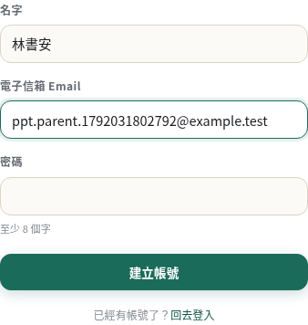
FamBudget / 家庭記帳
02 帳號與驗證
建立自己的帳號，或先用本機展示帳號
入口：登入頁 →「開始使用」／「建立一個」。
1
第一次：選「建立一個」
填名字、Email 與至少 8 字密碼。
2
正式環境：先驗證再登入
下一頁說明收信與本機展示差異。
3
本機先看畫面也可以
ledger@fambudget.tw
密碼：abcd1234（僅開發示範）
若畫面停留在專題介紹，先按「開始使用」進登入表單。
介紹與操作使用手冊 · 桌面／手機皆適用
回目錄
08
Notes:
公開開發帳號僅由本機開發啟動器建立，正式環境不建立。建議正式展示使用新帳號，避免既有展示交易影響統計。本機沒有強制信箱驗證時可進初次設定，但仍應示範驗證流程。

Slide 9
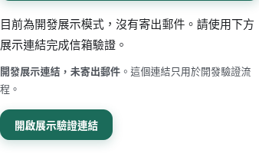
FamBudget / 家庭記帳
02 帳號與驗證
信箱驗證：本機示範與正式收信
入口：登入頁「信箱驗證／重新申請驗證連結」，或登入後的未驗證提醒。
1
填註冊用的 Email
按申請驗證連結，等待畫面回應。
2
開啟連結，再確認驗證
正式環境到收件匣或垃圾郵件匣；
本機按明示未寄信的開發連結。
3
成功後登入
到「個人資料」核對信箱已驗證。
連結 30 分鐘內、單次有效；重寄後請開最新連結。正式寄信需先完成第 35 頁的服務設定。
介紹與操作使用手冊 · 桌面／手機皆適用
回目錄
09
Notes:
在驗證頁輸入註冊信箱並申請連結。本機development未設定郵件服務時，畫面明示開發展示連結、未寄出郵件，點開後再按驗證確認。正式環境需真正收到郵件，未驗證不可登入。連結30分鐘、單次有效；重寄後舊連結失效，請使用最新一封。真實Brevo寄送尚未驗證，勿對觀眾宣稱已寄成功。

Slide 10
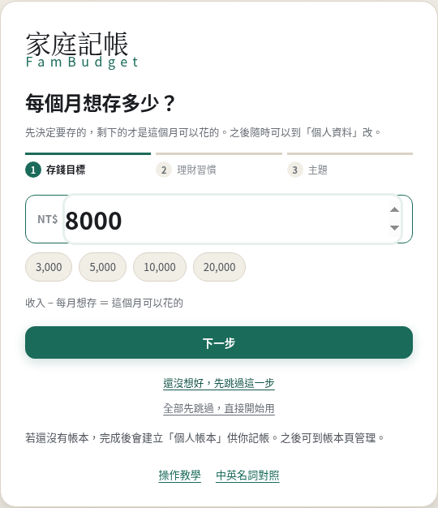
FamBudget / 家庭記帳
02 帳號與驗證
初次設定：先建立自己的記帳起點
註冊／首次登入後，依序完成「存錢目標 → 理財習慣 → 主題」。
1
先填每月想存多少
例如 5,000；之後可到個人資料改。
2
選理財習慣與畫面主題
依自己的情況選；也可以跳過。
3
完成，開始記帳
沒有帳本時會建立「個人帳本」。
全部先跳過也能開始使用。
登入後的主題與登入頁背景分開設定；換主題不會替換你的登入背景照片。
介紹與操作使用手冊 · 桌面／手機皆適用
回目錄
10
Notes:
FamBudget / 家庭記帳
02 帳號與驗證
初次設定：先建立自己的記帳起點
註冊／首次登入後，依序完成「存錢目標 → 理財習慣 → 主題」。
介紹與操作使用手冊 · 桌面／手機皆適用
10
1
先填每月想存多少
例如 5,000；之後可到個人資料改。
2
選理財習慣與畫面主題
依自己的情況選；也可以跳過。
3
完成，開始記帳
沒有帳本時會建立「個人帳本」。
全部先跳過也能開始使用。
登入後的主題與登入頁背景分開設定；換主題不會替換你的登入背景照片。
回目錄

Slide 11
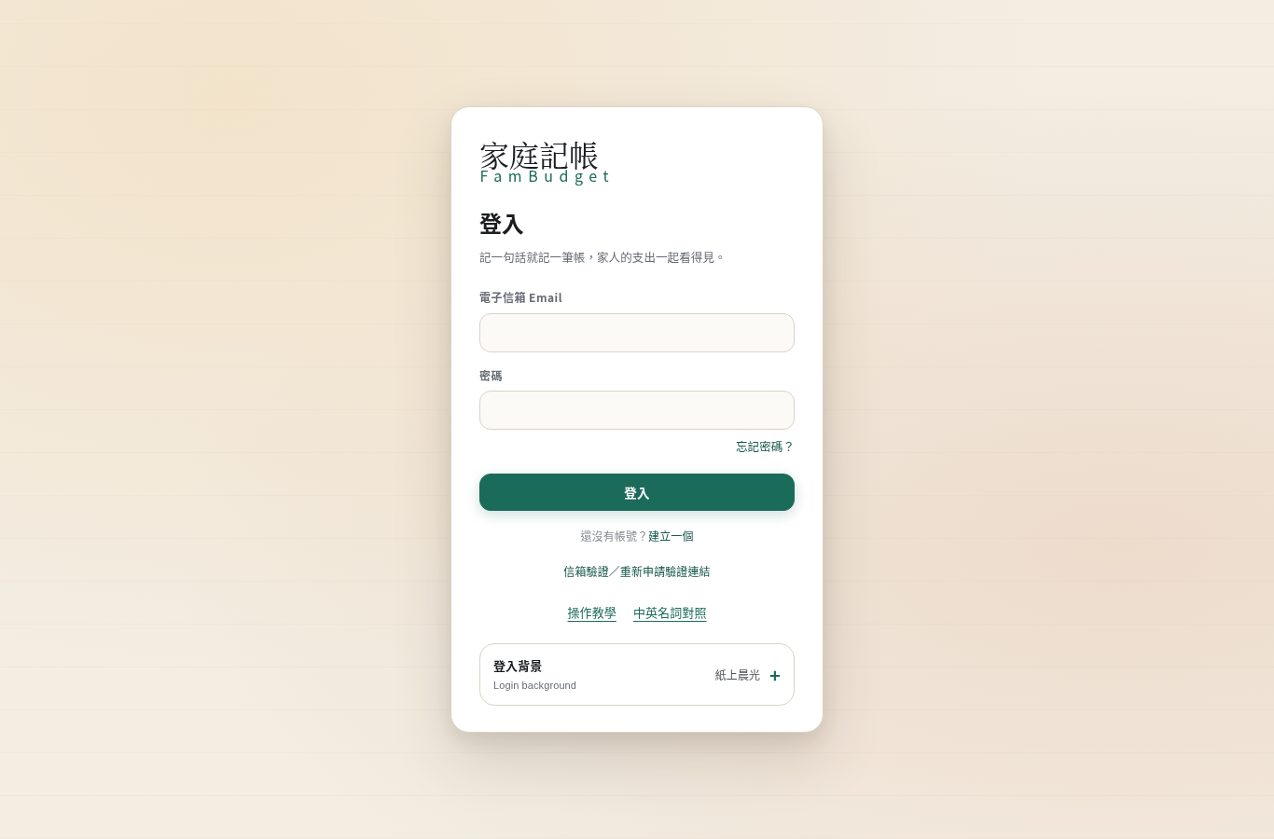
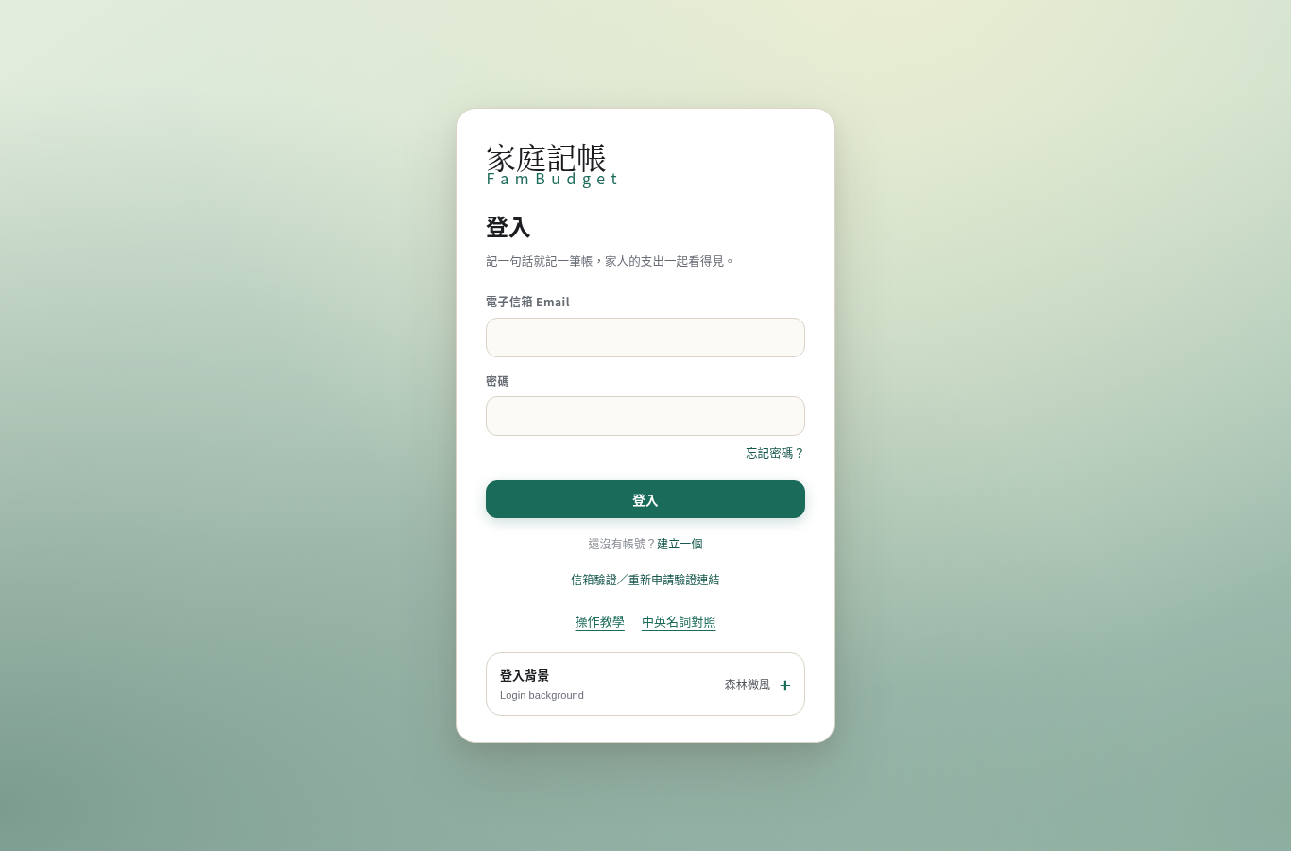
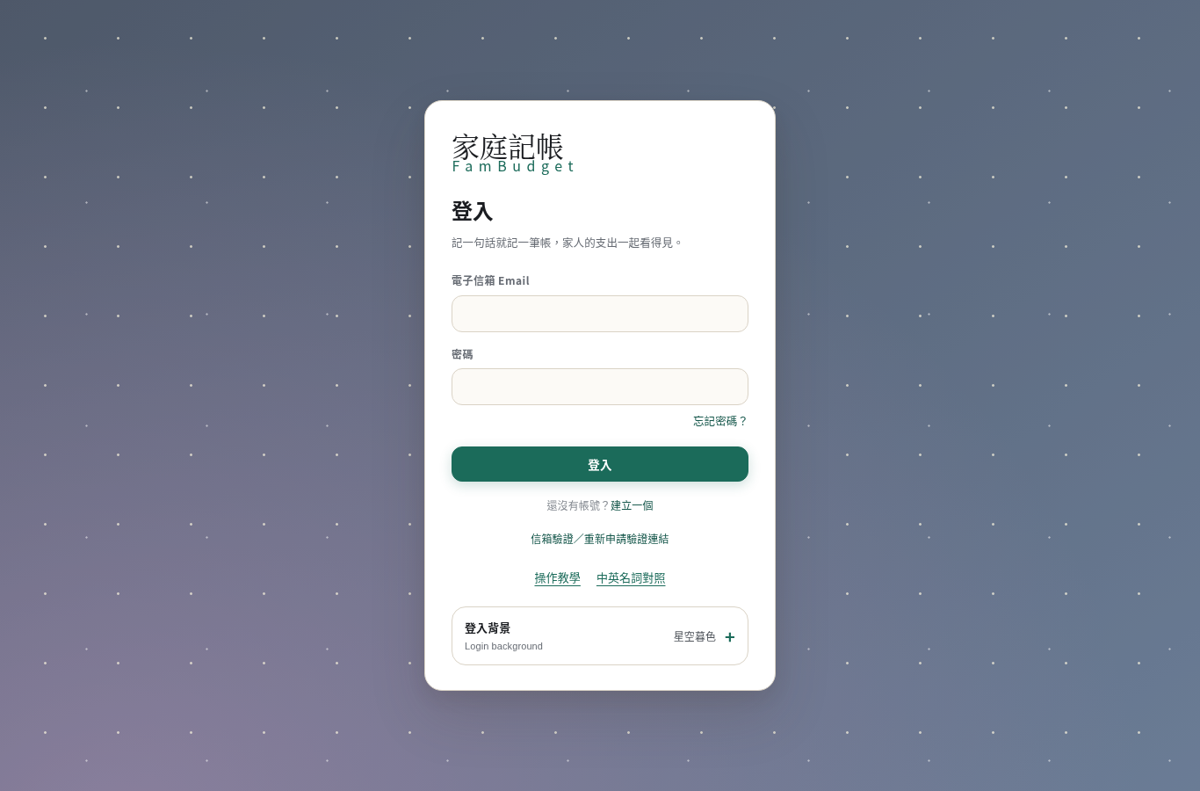
FamBudget / 家庭記帳
03 自由背景
登入背景：三種預設，隨時切換
在登入或註冊頁展開「登入背景」，直接點選樣式；選擇會保存在此裝置。
紙上晨光
森林微風
星空暮色
Paper Sunrise
Forest Breeze
Starry Dusk
第四種「自己的照片 Your Photo」可選相簿、檔案或手機拍照，下一頁示範。
介紹與操作使用手冊 · 桌面／手機皆適用
回目錄
11
Notes:
FamBudget / 家庭記帳
03 自由背景
登入背景：三種預設，隨時切換
在登入或註冊頁展開「登入背景」，直接點選樣式；選擇會保存在此裝置。
介紹與操作使用手冊 · 桌面／手機皆適用
11
紙上晨光
Paper Sunrise
森林微風
Forest Breeze
星空暮色
Starry Dusk
第四種「自己的照片 Your Photo」可選相簿、檔案或手機拍照，下一頁示範。
回目錄

Slide 12
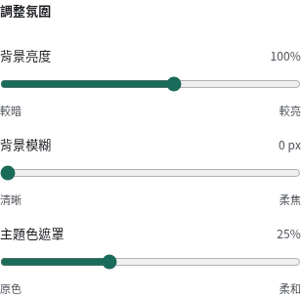
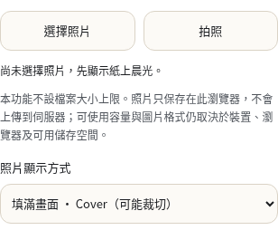
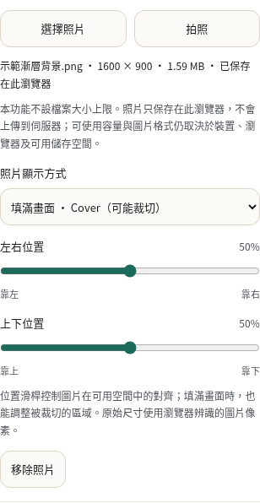
FamBudget / 家庭記帳
03 自由背景
第四種：用自己的照片作登入背景
入口：登入背景 →「自己的照片」。照片只存在目前裝置，不會傳到記帳後端。
1
選「自己的照片」
選照片與顯示方式
亮度、模糊與遮罩
電腦選檔案；手機選相簿或拍照。
2
等待照片顯示與保存
應用程式沒有檔案大小門檻。
保存成功後，重新整理仍會保留。
3
換照片或恢復預設
只清除背景偏好，不清除帳務。
另一台裝置需重新選照片。
可使用的大小與格式仍取決於瀏覽器空間及裝置記憶體；保存失敗可暫用並重試。
介紹與操作使用手冊 · 桌面／手機皆適用
回目錄
12
Notes:
FamBudget / 家庭記帳
03 自由背景
第四種：用自己的照片作登入背景
入口：登入背景 →「自己的照片」。照片只存在目前裝置，不會傳到記帳後端。
介紹與操作使用手冊 · 桌面／手機皆適用
12
1
選「自己的照片」
電腦選檔案；手機選相簿或拍照。
2
等待照片顯示與保存
應用程式沒有檔案大小門檻。
保存成功後，重新整理仍會保留。
3
換照片或恢復預設
只清除背景偏好，不清除帳務。
另一台裝置需重新選照片。
可使用的大小與格式仍取決於瀏覽器空間及裝置記憶體；保存失敗可暫用並重試。
選照片與顯示方式
亮度、模糊與遮罩
回目錄

Slide 13
FamBudget / 家庭記帳
03 自由背景
照片怎麼擺？顯示方式與滑桿翻譯
先選照片，再調整顯示；可用直向自拍、橫向風景或重複圖樣。
畫面選項
英文
效果與建議
填滿
Cover
鋪滿背景；邊緣可能被裁切。
完整顯示
Contain
保持比例，讓整張照片都看得到。
重複鋪排
Tile
重複圖樣；適合小圖、紋理。
原始尺寸
Actual size
依瀏覽器解讀的原圖尺寸呈現。
左右／上下位置
Position
調整人物或主體所在位置。
亮度／模糊／遮罩
Brightness / Blur / Overlay
調整明暗、柔化及主題色覆蓋。
想讓登入文字更清楚：先用填滿，再略加模糊與遮罩；手機可使用相同控制項。
介紹與操作使用手冊 · 桌面／手機皆適用
回目錄
13
Notes:
FamBudget / 家庭記帳
03 自由背景
照片怎麼擺？顯示方式與滑桿翻譯
先選照片，再調整顯示；可用直向自拍、橫向風景或重複圖樣。
介紹與操作使用手冊 · 桌面／手機皆適用
13
畫面選項
英文
效果與建議
填滿
Cover
鋪滿背景；邊緣可能被裁切。
完整顯示
Contain
保持比例，讓整張照片都看得到。
重複鋪排
Tile
重複圖樣；適合小圖、紋理。
原始尺寸
Actual size
依瀏覽器解讀的原圖尺寸呈現。
左右／上下位置
Position
調整人物或主體所在位置。
亮度／模糊／遮罩
Brightness / Blur / Overlay
調整明暗、柔化及主題色覆蓋。
想讓登入文字更清楚：先用填滿，再略加模糊與遮罩；手機可使用相同控制項。
回目錄

Slide 14
FamBudget / 家庭記帳
04 每天記帳
總覽：每天先看這四個地方
入口：登入後的「總覽」。畫面金額會依帳本、範圍與期間改變。
1
本月收入與支出
先看這個月進來多少、已花多少。
2
這個月還可以花
收入 − 存款目標 − 已花支出。
3
常用功能與預算
由「手動記帳／收支明細／統計」
開始，往下看分類預算與今日紀錄。
「結餘」＝收入−支出；「還可以花」還會再扣掉你設定的每月存款目標。
介紹與操作使用手冊 · 桌面／手機皆適用
回目錄
14
Notes:
FamBudget / 家庭記帳
04 每天記帳
總覽：每天先看這四個地方
入口：登入後的「總覽」。畫面金額會依帳本、範圍與期間改變。
介紹與操作使用手冊 · 桌面／手機皆適用
14
1
本月收入與支出
先看這個月進來多少、已花多少。
2
這個月還可以花
收入 − 存款目標 − 已花支出。
3
常用功能與預算
由「手動記帳／收支明細／統計」
開始，往下看分類預算與今日紀錄。
「結餘」＝收入−支出；「還可以花」還會再扣掉你設定的每月存款目標。
回目錄

Slide 15
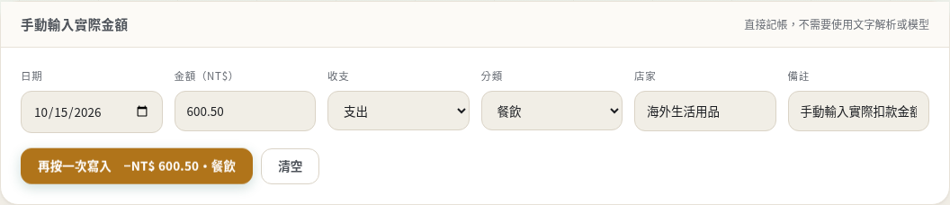
FamBudget / 家庭記帳
04 每天記帳
手動記帳：直接填入實際金額
入口：總覽「手動記帳」，或收支明細「手動輸入實際金額」。
1
先確認目前的帳本
上方帳本切換器選「個人帳本」。
2
填日期、金額與收支
例如 600.50、支出；金額要大於 0。
2
3
3
選分類，再補店家與備註
以收據或銀行實際扣款為準。
這個流程不需要 AI 或文字解析。
手動輸入的欄位以 NT$／TWD 記錄；外幣可以先到匯率頁換算，再帶回這裡。
介紹與操作使用手冊 · 桌面／手機皆適用
回目錄
15
Notes:
FamBudget / 家庭記帳
04 每天記帳
手動記帳：直接填入實際金額
入口：總覽「手動記帳」，或收支明細「手動輸入實際金額」。
介紹與操作使用手冊 · 桌面／手機皆適用
15
1
先確認目前的帳本
上方帳本切換器選「個人帳本」。
2
填日期、金額與收支
例如 600.50、支出；金額要大於 0。
3
選分類，再補店家與備註
以收據或銀行實際扣款為準。
這個流程不需要 AI 或文字解析。
手動輸入的欄位以 NT$／TWD 記錄；外幣可以先到匯率頁換算，再帶回這裡。
2
3
回目錄

Slide 16
FamBudget / 家庭記帳
04 每天記帳
確認入帳：按兩次，再核對明細
範例：餐飲支出 NT$600.50；第一次按鈕只顯示待確認內容。
1
先按「寫入這一筆」
按鈕會改成「再按一次寫入」
並列出金額與分類。
2
確認正確，再按一次
在確認狀態下再次點擊才會保存；
若改欄位，請重新核對。
3
看到「已寫入一筆」
2
到下方明細找該筆，重新整理核對；
再到總覽／統計看小數金額。
600.50 會依實際小數顯示，不會四捨五入成 601；入帳來源是「手動輸入」。
介紹與操作使用手冊 · 桌面／手機皆適用
回目錄
16
Notes:
手動按鈕第一次會進入4秒確認狀態；超時會恢復「寫入這一筆」，需要重新確認。若點按後仍在寫入中請等待，不要快速重複操作。若沒有成功訊息，先查明細再重試，避免同一消費重複記錄。

Slide 17
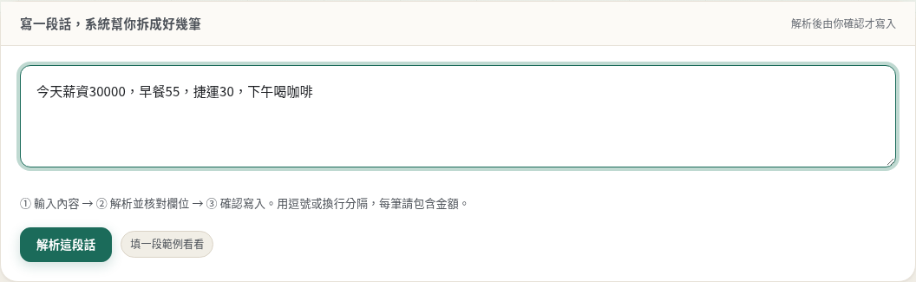
FamBudget / 家庭記帳
04 每天記帳
文字解析記帳：一次整理多筆收支
入口：收支明細 →「文字解析記帳」；也可從總覽「記一筆」進入。
1
用逗號或換行分筆
例如：今天薪資30000，早餐55，
捷運30，下午喝咖啡。
2
按「解析這段話」
系統只產生候選欄位，此時尚未入帳。
3
看清楚目前的解析來源
沒有設定模型時顯示「規則解析」。
下一頁補金額、核對後再確認。
AI／文字解析是輔助；想直接輸入實際金額，隨時改用獨立的手動記帳。
介紹與操作使用手冊 · 桌面／手機皆適用
回目錄
17
Notes:
FamBudget / 家庭記帳
04 每天記帳
文字解析記帳：一次整理多筆收支
入口：收支明細 →「文字解析記帳」；也可從總覽「記一筆」進入。
介紹與操作使用手冊 · 桌面／手機皆適用
17
1
用逗號或換行分筆
例如：今天薪資30000，早餐55，
捷運30，下午喝咖啡。
2
按「解析這段話」
系統只產生候選欄位，此時尚未入帳。
3
看清楚目前的解析來源
沒有設定模型時顯示「規則解析」。
下一頁補金額、核對後再確認。
AI／文字解析是輔助；想直接輸入實際金額，隨時改用獨立的手動記帳。
回目錄

Slide 18
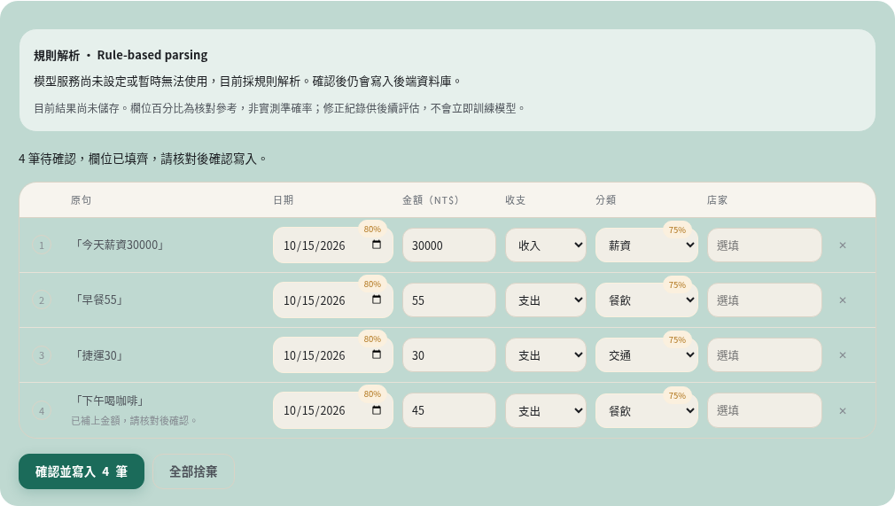
FamBudget / 家庭記帳
04 每天記帳
解析後：補齊缺漏，再確認寫入
逐項核對日期、金額、收入／支出、分類與店家；錯了可以直接改。
1
缺金額的項目要自己補
例如「下午喝咖啡」補 45。
金額必須大於 0。
2
核對後按「確認並寫入 4 筆」
不想記的項目按 × 移除；
全部不要可按「全部捨棄」。
3
回明細與統計驗算
此例收入 30,000、支出 130。
請確認每筆日期落在要看的月份。
1
2
Rule-based parsing＝規則解析；LLM parsing＝語言模型解析。依畫面實際標示介紹。
介紹與操作使用手冊 · 桌面／手機皆適用
回目錄
18
Notes:
來源標示Rule-based parsing代表規則備援，不是已微調AI。欄位旁百分比是核對參考，不是模型實測準確率。此例4筆需人工核對分類、收支和45元咖啡金額，才能得到收入30000、支出55+30+45=130。

Slide 19
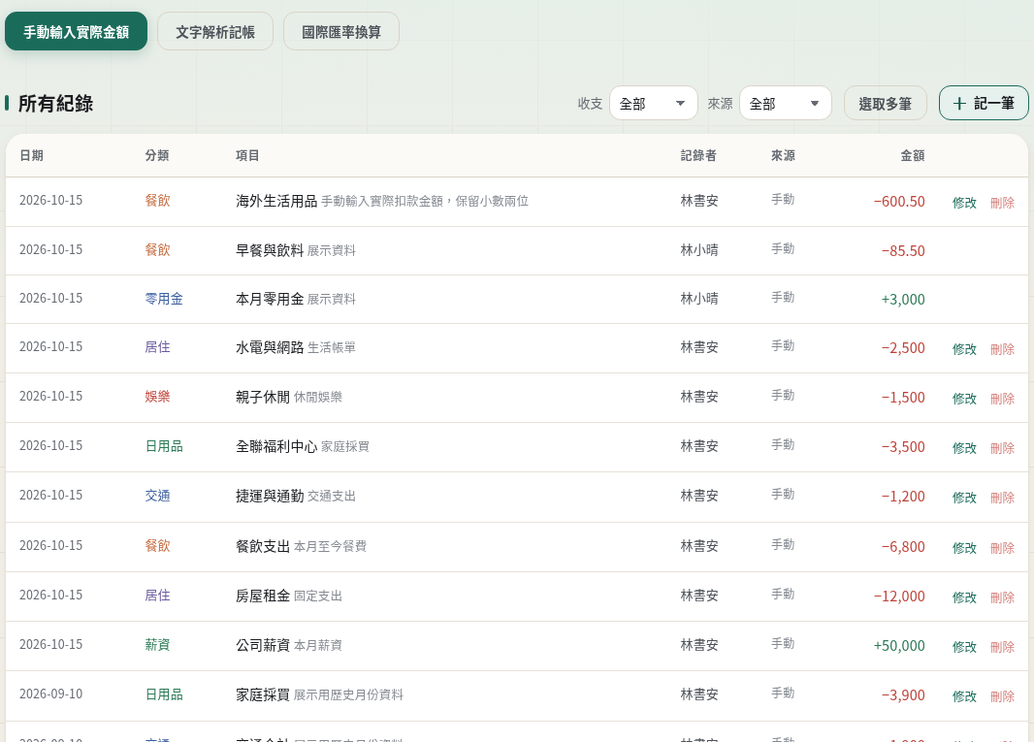
FamBudget / 家庭記帳
04 每天記帳
收支明細：搜尋、修改與刪除
入口：總覽「收支明細」，手機也可直接點底部「明細」。
1
先縮小查詢範圍
搜尋店家或備註；選收支、來源，
必要時切換目前帳本。
2
點自己那筆的「修改」
核對內容後按「儲存修改」。
3
確定不要才「刪除」
依視窗輸入密碼確認。
「選取多筆」可一次選擇多筆。
別人的紀錄及已結算帳本不提供修改／刪除；監管可以看紀錄，不能代改。
介紹與操作使用手冊 · 桌面／手機皆適用
回目錄
19
Notes:
FamBudget / 家庭記帳
04 每天記帳
收支明細：搜尋、修改與刪除
入口：總覽「收支明細」，手機也可直接點底部「明細」。
介紹與操作使用手冊 · 桌面／手機皆適用
19
1
先縮小查詢範圍
搜尋店家或備註；選收支、來源，
必要時切換目前帳本。
2
點自己那筆的「修改」
核對內容後按「儲存修改」。
3
確定不要才「刪除」
依視窗輸入密碼確認。
「選取多筆」可一次選擇多筆。
別人的紀錄及已結算帳本不提供修改／刪除；監管可以看紀錄，不能代改。
回目錄

Slide 20
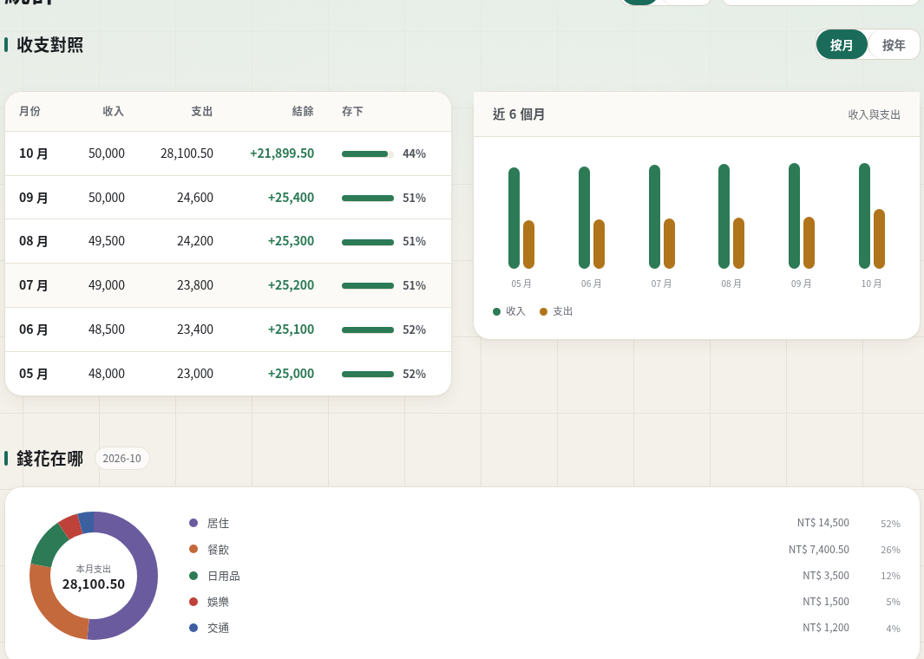
FamBudget / 家庭記帳
05 財務控管
統計：看收支趨勢與花費分類
入口：總覽「統計」，手機底部也有「統計」。
1
確認帳本與可見範圍
個人或有權限的家庭資料；
數字會隨帳本切換。
2
選「按月」或「按年」
查看期間收入、支出及結餘。
3
對照分類圖與明細
查看餐飲、交通等分類占比；
加總應與同範圍明細一致。
找不到剛新增的支出時，先檢查日期、帳本與篩選條件，再確認有沒有完成寫入。
介紹與操作使用手冊 · 桌面／手機皆適用
回目錄
20
Notes:
FamBudget / 家庭記帳
05 財務控管
統計：看收支趨勢與花費分類
入口：總覽「統計」，手機底部也有「統計」。
介紹與操作使用手冊 · 桌面／手機皆適用
20
1
確認帳本與可見範圍
個人或有權限的家庭資料；
數字會隨帳本切換。
2
選「按月」或「按年」
查看期間收入、支出及結餘。
3
對照分類圖與明細
查看餐飲、交通等分類占比；
加總應與同範圍明細一致。
找不到剛新增的支出時，先檢查日期、帳本與篩選條件，再確認有沒有完成寫入。
回目錄

Slide 21
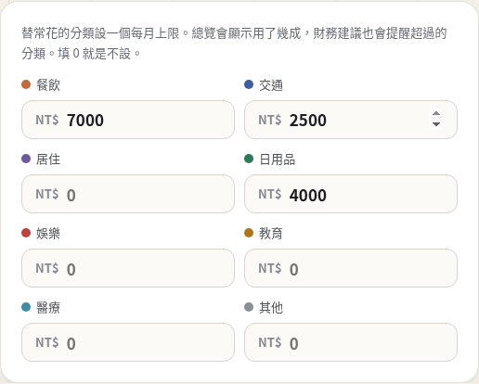
FamBudget / 家庭記帳
05 財務控管
每月預算：替常花分類設上限
入口：總覽 → 個人資料 → 每月預算 →「設定」。
1
找到支出分類欄位
例如餐飲填 1,000。
2
點其他位置，自動保存
這裡沒有額外的共同儲存按鈕。
填 0 表示不設定此分類預算。
3
回總覽看「預算使用狀況」
例如花 100／預算 1,000＝10%。
接近或超過上限時可調整消費。
預算是支出上限；存款目標是想留下的錢。兩者用途不同，請分別設定。
介紹與操作使用手冊 · 桌面／手機皆適用
回目錄
21
Notes:
FamBudget / 家庭記帳
05 財務控管
每月預算：替常花分類設上限
入口：總覽 → 個人資料 → 每月預算 →「設定」。
介紹與操作使用手冊 · 桌面／手機皆適用
21
1
找到支出分類欄位
例如餐飲填 1,000。
2
點其他位置，自動保存
這裡沒有額外的共同儲存按鈕。
填 0 表示不設定此分類預算。
3
回總覽看「預算使用狀況」
例如花 100／預算 1,000＝10%。
接近或超過上限時可調整消費。
預算是支出上限；存款目標是想留下的錢。兩者用途不同，請分別設定。
回目錄

Slide 22
FamBudget / 家庭記帳
05 財務控管
存錢計畫、提醒與財務建議
設定入口：個人資料；查看建議入口：總覽「財務建議」／手機底部「建議」。
SAVINGS GOAL / 存款目標
ALERT / 提醒
ADVICE / 財務建議
每個月想存
花到幾成提醒我
產生這個月的建議
在存錢計畫輸入 5,000。
離開欄位就會保存。
本人可隨時調整。
輸入比例、選適用帳本。
按「加入」，可開關或刪除。
用右上鈴鐺查看通知。
先有本月記帳資料。
按按鈕後閱讀摘要。
來源依規則／模型標示。
驗算例：收入 30,000 − 目標 5,000 − 支出 130 ＝「還可以花」24,870。
介紹與操作使用手冊 · 桌面／手機皆適用
回目錄
22
Notes:
每月存款目標與分類預算都只能由本人設定，家長不能代子女改。花到幾成提醒我可輸入比例並選整體或指定帳本，按加入；可切換開關，×刪除，同一提醒每月只提示一次。產生建議依實際畫面顯示規則或模型來源，不能作為模型訓練成果。零用金設定本身不會自動新增收支交易。

Slide 23
FamBudget / 家庭記帳
06 國際匯率
換算匯率：先理解貨幣名稱與方向
Currency Converter＝貨幣換算器；支援多國貨幣試算，帳本仍以 TWD 記帳。
代碼
中文名稱
英文名稱
TWD
新臺幣
New Taiwan Dollar
USD
美元
US Dollar
JPY
日圓
Japanese Yen
EUR
歐元
Euro
GBP
英鎊
British Pound
KRW／HKD
韓元／港元
South Korean Won / Hong Kong Dollar
方向很重要：「USD → TWD」是在算美元值多少新臺幣；點「互換」會反轉方向。
介紹與操作使用手冊 · 桌面／手機皆適用
回目錄
23
Notes:
FamBudget / 家庭記帳
06 國際匯率
換算匯率：先理解貨幣名稱與方向
Currency Converter＝貨幣換算器；支援多國貨幣試算，帳本仍以 TWD 記帳。
介紹與操作使用手冊 · 桌面／手機皆適用
23
代碼
中文名稱
英文名稱
TWD
新臺幣
New Taiwan Dollar
USD
美元
US Dollar
JPY
日圓
Japanese Yen
EUR
歐元
Euro
GBP
英鎊
British Pound
KRW／HKD
韓元／港元
South Korean Won / Hong Kong Dollar
方向很重要：「USD → TWD」是在算美元值多少新臺幣；點「互換」會反轉方向。
回目錄

Slide 24
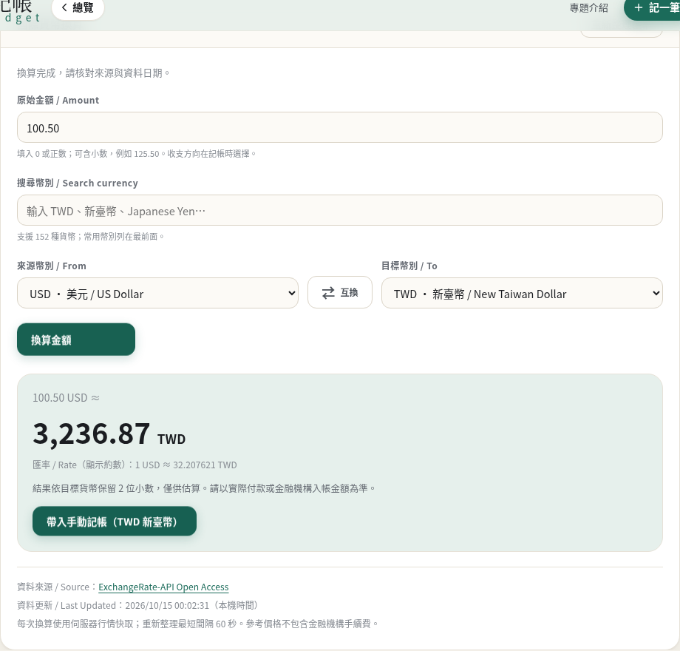
FamBudget / 家庭記帳
06 國際匯率
匯率試算：金額、幣別、換算結果
入口：總覽或收支明細 →「國際匯率換算」。
1
輸入原始外幣金額
例如 100.50 USD；選來源與目標。
1
2
用名稱或代碼找貨幣
可搜尋 USD、美元或 US Dollar。
需要反轉時按「互換」。
3
按「換算金額」
2
核對結果、來源與資料日期。
需要新資料時使用刷新功能。
3
換算完成後顯示金額與資料來源；判讀方式見第 26 頁。
支援 150 餘種貨幣，數量依來源變動；0 可試算，但不能新增一筆 0 元帳。
介紹與操作使用手冊 · 桌面／手機皆適用
回目錄
24
Notes:
FamBudget / 家庭記帳
06 國際匯率
匯率試算：金額、幣別、換算結果
入口：總覽或收支明細 →「國際匯率換算」。
介紹與操作使用手冊 · 桌面／手機皆適用
24
1
輸入原始外幣金額
例如 100.50 USD；選來源與目標。
2
用名稱或代碼找貨幣
可搜尋 USD、美元或 US Dollar。
需要反轉時按「互換」。
3
按「換算金額」
核對結果、來源與資料日期。
需要新資料時使用刷新功能。
支援 150 餘種貨幣，數量依來源變動；0 可試算，但不能新增一筆 0 元帳。
1
2
3
換算完成後顯示金額與資料來源；判讀方式見第 26 頁。
回目錄

Slide 25
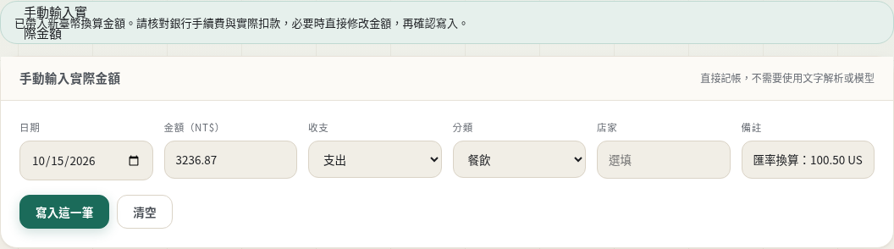
FamBudget / 家庭記帳
06 國際匯率
換算後直接帶入記帳，再改實際扣款
一條完整流程：外幣金額 → TWD 試算 → 手動欄位 → 核對 → 正式寫入。
1
把目標幣別選為 TWD
算出結果後按「帶入手動記帳」。
其他目標需先重新換成 TWD。
2
核對預填的金額與備註
備註保留原幣金額、匯率與日期。
可把金額改成銀行實際扣款。
2
3
選好日期、收支與分類
3
按「寫入這一筆」並再按一次確認。
到明細及統計核對入帳。
以銀行實際扣款為準；手續費、刷卡匯差可能讓入帳金額與每日匯率試算不同。
介紹與操作使用手冊 · 桌面／手機皆適用
回目錄
25
Notes:
例如換算試算顯示新臺幣參考值，但銀行帳單含手續費或不同買賣匯率，請直接改成銀行實際扣款。自動帶入只是預填，不會自動寫入。若在其他貨幣結果上使用入帳入口，介面會明示改以TWD重新換算，而不是把外幣數字當新臺幣。

Slide 26
FamBudget / 家庭記帳
06 國際匯率
如何判讀匯率？來源、日期與可用狀態
畫面提供每日參考匯率；請依來源日期判斷，不把它當銀行即時成交價。
1
先看資料來源 Provider
主來源或備援都會明示。
完全沒有可用行情時會回報不可用。
2
再看更新日期 Updated
顯示來源提供的資料時間。
重新整理仍有快取與刷新間隔。
3
最後決定實際入帳金額
買賣價差、手續費需自己核對。
帶入後改成銀行實際扣款再寫入。
1
2
圖中為 2026-10-15 的一次試算：100.50 USD ≈ 3,236.87 TWD；之後結果以當時行情為準。
介紹與操作使用手冊 · 桌面／手機皆適用
回目錄
26
Notes:
主要來源ExchangeRate-API Open Access，備援currency-api每日資料。主來源不可用時會改用備援並明示。更新時間可能不同於操作當下，應看來源提供的資料日期。伺服器會快取並限制刷新頻率；使用舊資料會明示，完全沒有可用行情則回報不可用，不填假數字。記帳本位幣仍是TWD，不支援將USD、JPY原額直接混加。截圖為2026-10-15資料的一次試算，100.50USD約3236.87TWD；實際使用請看當時來源。

Slide 27
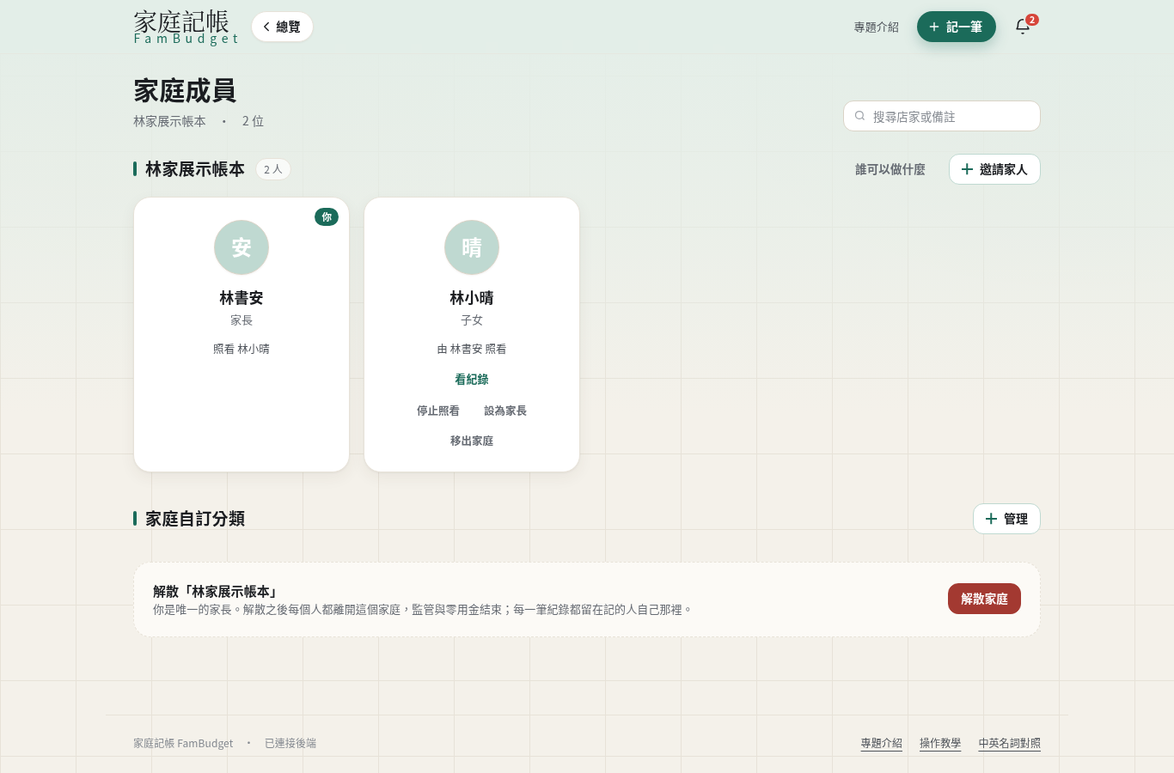
FamBudget / 家庭記帳
07 家庭與帳本
家庭：建立、邀請與加入
建議用兩個展示帳號、兩個瀏覽器視窗，分別扮演家長 A 與子女 B。
1
A：建立我的家庭
總覽「加入家庭」→ 填家庭名稱
→ 按「建立」。
2
A：邀請家人、產生邀請碼
填給誰用，選「子女／家長」。
複製後保存，明碼只顯示一次。
3
B：用自己的帳號加入
加入家庭 → 用邀請碼加入 →
輸入 8 碼 → 按「加入」。
也可用完整 Email 找人並送出帳號邀請；對方在家庭頁的「收到的邀請」接受。
介紹與操作使用手冊 · 桌面／手機皆適用
回目錄
27
Notes:
邀請碼一次使用、期限依畫面。另可用帳號邀請：輸入對方完整Email→找人→選身分→送出邀請；對方家庭頁收到的邀請按加入或婉拒。不要共享帳密，使用兩個帳號展示權限。

Slide 28
FamBudget / 家庭記帳
07 家庭與帳本
家長照看：看得到，不代表能代改
在子女卡片按「開始照看」，再按「看紀錄」；監管關係需要明確建立。
操作情境
是否允許
原因
本人改自己的未結算紀錄
可以
本人對自己的帳務負責。
家長查看已照看子女紀錄
可以
明確建立的監管關係。
家長替子女修改／刪除
不可以
監管唯讀，不是登入對方帳號。
子女查看家長私人帳務
不可以
家庭角色不等於全部資料公開。
共享帳本的成員讀紀錄
依帳本權限
限共享範圍；不擴及全部私人帳務。
「全家」僅彙整你有權查看的資料；記帳仍寫入自己的帳號。存款目標與預算只能本人設定。
介紹與操作使用手冊 · 桌面／手機皆適用
回目錄
28
Notes:
FamBudget / 家庭記帳
07 家庭與帳本
家長照看：看得到，不代表能代改
在子女卡片按「開始照看」，再按「看紀錄」；監管關係需要明確建立。
介紹與操作使用手冊 · 桌面／手機皆適用
28
操作情境
是否允許
原因
本人改自己的未結算紀錄
可以
本人對自己的帳務負責。
家長查看已照看子女紀錄
可以
明確建立的監管關係。
家長替子女修改／刪除
不可以
監管唯讀，不是登入對方帳號。
子女查看家長私人帳務
不可以
家庭角色不等於全部資料公開。
共享帳本的成員讀紀錄
依帳本權限
限共享範圍；不擴及全部私人帳務。
「全家」僅彙整你有權查看的資料；記帳仍寫入自己的帳號。存款目標與預算只能本人設定。
回目錄

Slide 29
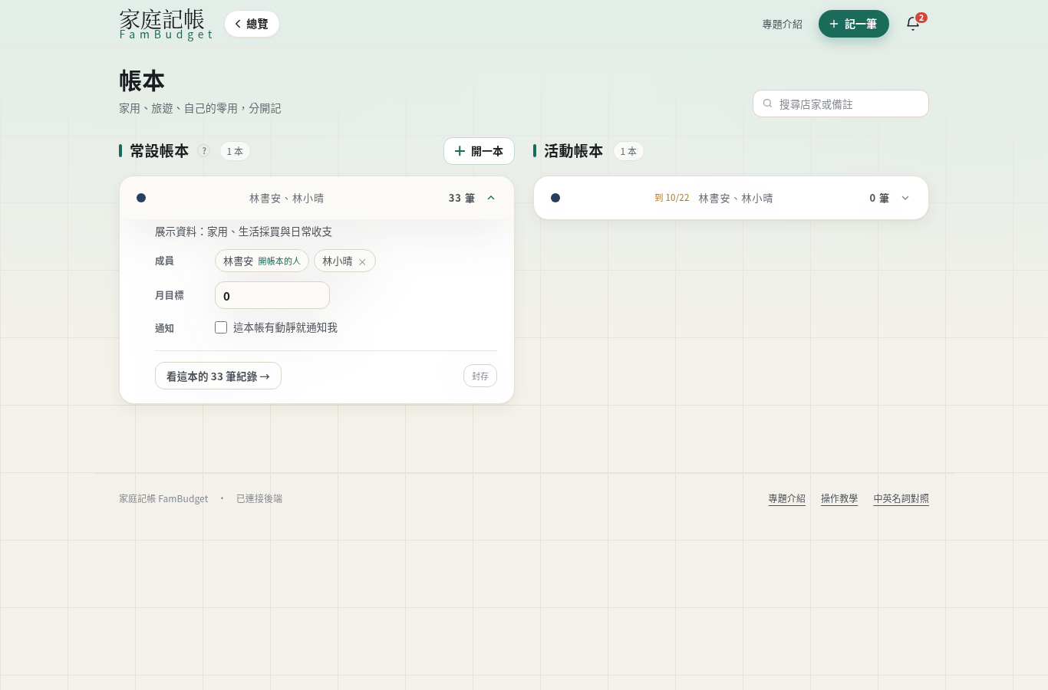
FamBudget / 家庭記帳
07 家庭與帳本
帳本：把日常、旅遊與共用支出分開
入口：總覽「帳本」。上方帳本切換器可切換檢視與記帳對象。
1
開一本帳
按「開一本」，填名字、種類、顏色。
活動帳本另填結束日，再按建立。
2
需要共用時加入家人
先加入同一家庭；展開帳本，
由建立者在「成員 → ＋ 加人」選人。
3
看紀錄，活動結束再結算
帳本內可設月目標。
結算需密碼，之後紀錄只能讀。
封存可復原；結算會鎖定寫入。要繼續記新支出，請選另一個可寫入的帳本。
介紹與操作使用手冊 · 桌面／手機皆適用
回目錄
29
Notes:
常設帳本沒有固定結束日。活動帳本結算後不能再新增修改刪除紀錄或變更成員。封存是把帳本從常用清單收起，可到已封存→看看→復原。移除僅限已結算活動帳本，不能復原，但原始紀錄仍留在各自明細。初次使用請先使用個人帳本，等基本流程熟悉後再新增共享帳本。

Slide 30
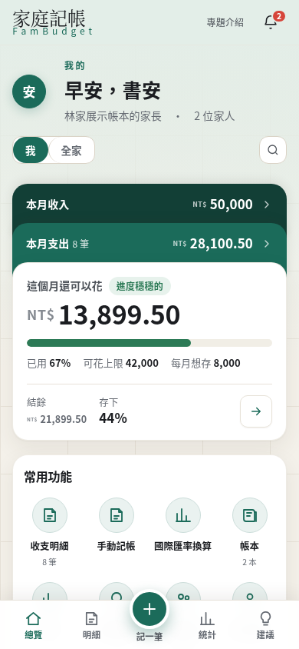
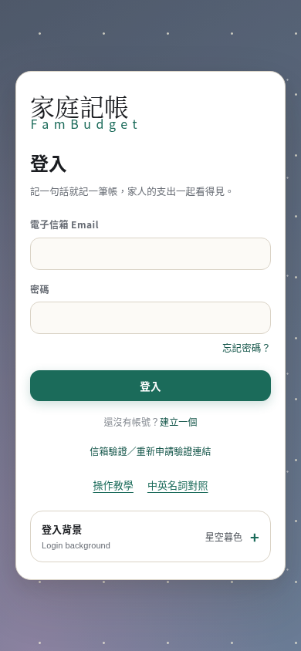
FamBudget / 家庭記帳
08 手機與個人設定
手機版：相同功能，改用底部導覽
手機瀏覽器開啟你部署完成的 HTTPS 網址；直向操作即可，不需要安裝 App。
1
常用操作在底部
總覽／明細／記一筆／統計／建議。
2
其他功能回到總覽
家庭、帳本、個人資料、匯率
都在「常用功能」。
3
背景也能選相簿或拍照
小數金額用數字鍵盤填寫；
長表單向下滑動再確認。
電腦的 localhost 不是手機網址；目前尚未建立公開站台，部署步驟見第 35 頁。
介紹與操作使用手冊 · 桌面／手機皆適用
回目錄
30
Notes:
這次已以320至390像素手機視窗操作背景、匯率、手動記帳等功能。手機需要可連線的網站網址，電腦localhost只代表電腦本身，不能在另一台手機直接使用。若目前僅啟動本機，先在桌面練習；依第35頁部署並驗收後，再用手機開公開網址。不要把HTTPS網站的api設定成手機的localhost。手機更換背景照片可選相簿或拍照，原檔仍只存該手機瀏覽器。

Slide 31
FamBudget / 家庭記帳
08 手機與個人設定
個人資料與登入安全怎麼調整？
入口：總覽 →「個人資料」；右上角鈴鐺可查看通知。
我要做的事
介面操作
改名字／出生年份
修改欄位後，按「儲存」。
換頭像
按「換照片」；這與登入背景照片不同。
更改密碼
填目前密碼與至少 8 字的新密碼 →「更改密碼」。
忘記密碼
登入頁按「忘記密碼？」；依郵件／開發提示重設。
看登入裝置／退出
在「登入中的裝置」核對；可「登出所有裝置」。
換登入後的畫面主題
點主題卡片立即套用；Email 不能在此直接修改。
在共用電腦用完請登出；「登出所有裝置」也會讓目前這台重新登入。
介紹與操作使用手冊 · 桌面／手機皆適用
回目錄
31
Notes:
FamBudget / 家庭記帳
08 手機與個人設定
個人資料與登入安全怎麼調整？
入口：總覽 →「個人資料」；右上角鈴鐺可查看通知。
介紹與操作使用手冊 · 桌面／手機皆適用
31
我要做的事
介面操作
改名字／出生年份
修改欄位後，按「儲存」。
換頭像
按「換照片」；這與登入背景照片不同。
更改密碼
填目前密碼與至少 8 字的新密碼 →「更改密碼」。
忘記密碼
登入頁按「忘記密碼？」；依郵件／開發提示重設。
看登入裝置／退出
在「登入中的裝置」核對；可「登出所有裝置」。
換登入後的畫面主題
點主題卡片立即套用；Email 不能在此直接修改。
在共用電腦用完請登出；「登出所有裝置」也會讓目前這台重新登入。
回目錄

Slide 32
FamBudget / 家庭記帳
08 手機與個人設定
不懂名詞或想再練習：到教學中心
總覽的「操作教學」「專題介紹」「中英名詞」，提供可直接閱讀的說明。
畫面用語
中文意思／用途
Ledger / Transaction
帳本／一筆收支紀錄。
Income / Expense / Balance
收入／支出／結餘。
Budget / Savings Goal
分類預算上限／每月存款目標。
Verification / Session
驗證信箱所有權／登入工作階段。
Exchange Rate / Base Currency
兩種貨幣的換算比例／統計使用的本位幣。
Frontend / Backend / Database
瀏覽器介面／處理規則與權限的服務／保存資料。
使用者手冊路徑是 /docs/index.html；/docs 是工程用 API 文件，兩者用途不同。
介紹與操作使用手冊 · 桌面／手機皆適用
回目錄
32
Notes:
FamBudget / 家庭記帳
08 手機與個人設定
不懂名詞或想再練習：到教學中心
總覽的「操作教學」「專題介紹」「中英名詞」，提供可直接閱讀的說明。
介紹與操作使用手冊 · 桌面／手機皆適用
32
畫面用語
中文意思／用途
Ledger / Transaction
帳本／一筆收支紀錄。
Income / Expense / Balance
收入／支出／結餘。
Budget / Savings Goal
分類預算上限／每月存款目標。
Verification / Session
驗證信箱所有權／登入工作階段。
Exchange Rate / Base Currency
兩種貨幣的換算比例／統計使用的本位幣。
Frontend / Backend / Database
瀏覽器介面／處理規則與權限的服務／保存資料。
使用者手冊路徑是 /docs/index.html；/docs 是工程用 API 文件，兩者用途不同。
回目錄

Slide 33
FamBudget / 家庭記帳
09 練習與排錯
照做一輪：20 分鐘完成第一次使用
建議用新展示帳號，避免已有資料影響下列預期數字。
練習順序
做什麼
完成時應看到
① 啟動與帳號
啟動 → 註冊 → 驗證 → 完成設定
有個人帳本，可進總覽。
② 手動記四筆
收入30,000；支出55、30、45
收入30,000／支出130。
③ 設目標與預算
月存5,000；餐飲預算1,000
可花24,870；餐飲10%。
④ 試算海外支出
100 USD → TWD，先不入帳
看到來源、日期與換算結果。
⑤ 保存與重啟
換照片、重整；停止後再啟動
照片保留；四筆紀錄仍在。
四筆金額的日期設在本月，55 與 45 選餐飲、30 選交通。練習解析時別重複入同一筆帳。
介紹與操作使用手冊 · 桌面／手機皆適用
回目錄
33
Notes:
依序做：啟動SQLite→新帳號→信箱驗證（如實說明本機未寄信）→完成初次設定→手動收入30000→早餐55→捷運30→咖啡45→每月存5000→餐飲預算1000→總覽統計驗算→換匯試算但暫不入帳→選照片重新整理→重啟確認資料。這個固定練習使用手動金額，讓計算結果可驗算。文字解析可另外先預覽、不要重複寫入同筆消費。

Slide 34
FamBudget / 家庭記帳
09 練習與排錯
卡住時，先對照這張問題排除表
先讀畫面的具體錯誤，再從相同的啟動模式與帳號檢查。
遇到的情況
先檢查什麼
開不了畫面／連不到後端
終端機是否仍在運作；使用它印出的完整網址。
埠號被占用
先停掉自己的舊服務；或指定 --port／--api-port。
沒有收到驗證信
本機是否明示未寄信；正式環境查垃圾郵件與寄信設定。
按寫入卻沒新增
第一次只進確認狀態；核對後再按一次，等成功提示。
看不到紀錄或統計不同
查日期、帳本、收支／來源篩選，及是否真的確認寫入。
無法解析／換匯／保存照片
看規則備援與錯誤提示；查網路、來源時間或瀏覽器空間。
修改埠號時，要複製啟動器印出的完整 ?api= 網址；不要用清空資料庫來處理連線問題。
介紹與操作使用手冊 · 桌面／手機皆適用
回目錄
34
Notes:
FamBudget / 家庭記帳
09 練習與排錯
卡住時，先對照這張問題排除表
先讀畫面的具體錯誤，再從相同的啟動模式與帳號檢查。
介紹與操作使用手冊 · 桌面／手機皆適用
34
遇到的情況
先檢查什麼
開不了畫面／連不到後端
終端機是否仍在運作；使用它印出的完整網址。
埠號被占用
先停掉自己的舊服務；或指定 --port／--api-port。
沒有收到驗證信
本機是否明示未寄信；正式環境查垃圾郵件與寄信設定。
按寫入卻沒新增
第一次只進確認狀態；核對後再按一次，等成功提示。
看不到紀錄或統計不同
查日期、帳本、收支／來源篩選，及是否真的確認寫入。
無法解析／換匯／保存照片
看規則備援與錯誤提示；查網路、來源時間或瀏覽器空間。
修改埠號時，要複製啟動器印出的完整 ?api= 網址；不要用清空資料庫來處理連線問題。
回目錄

Slide 35
FamBudget / 家庭記帳
10 發表與上線
讓手機與其他人使用：還需要公開部署
目前提供完整程式與部署設定；尚未替你建立公開網站或驗證真實寄信。
① GITHUB → RENDER
② MAIL / 寄信服務
③ HTTPS / 公開網址
部署自己的專題
啟用正式信箱驗證
拿手機真實驗收
依部署指南檢閱並保存程式。
以 render.yaml 建立 Blueprint。
使用 PostgreSQL 保存資料。
平台安全欄位設定 Brevo 金鑰。
MAIL_FROM 使用驗證寄件人。
APP_BASE_URL 填自己的網址。
開啟自己的 HTTPS 網址。
新帳號真正收信並驗證。
記帳、重啟後核對資料仍在。
完整部署步驟：docs/05-部署指南.md。模型服務可選；沒有設定時如實展示「規則解析」。
介紹與操作使用手冊 · 桌面／手機皆適用
回目錄
35
Notes:
詳細步驟見docs/05-部署指南.md。先檢閱程式與來源，再依文件提交到自己的GitHub main；本次沒有替使用者推送。Render New→Blueprint選自己的repo與main，讀render.yaml，建立同源FastAPI前後端及PostgreSQL。密鑰只填平台環境設定，不放PPT或Git。Brevo需金鑰及已驗證寄件信箱，APP_BASE_URL填自己網站。正式環境要求驗證，未配寄信時新使用者不能完成登入，不可用demo連結冒充正式寄送。模型服務可選，目前未微調模型。

Slide 36
FamBudget / 家庭記帳
10 發表與上線
發表當天：用 8 分鐘走完重點
先完成第 33 頁練習、準備兩個展示帳號；正式收信請提前驗收。
時間
展示內容
一句話介紹
0:00–1:00
登入背景＋信箱驗證
登入可自訂背景，信箱驗證確認帳號所有權。
1:00–2:30
手動記一筆＋文字解析核對
實際金額可直接填；文字解析後由人確認。
2:30–4:00
明細＋統計＋預算與目標
從每筆消費追到分類，再看可花金額。
4:00–5:30
換匯＋帶入手動記帳
每日參考匯率預填，再改成實際扣款。
5:30–7:00
家庭A/B＋監管與共享
能看哪些資料由權限決定，照看是唯讀。
7:00–8:00
手機畫面＋成果與限制
手機可操作；本位幣TWD，來源與狀態如實呈現。
發表前確認：可登入、可入帳、可驗算、手機可連線；備妥這份 PDF 與測試截圖。
介紹與操作使用手冊 · 桌面／手機皆適用
回目錄
36
Notes:
FamBudget / 家庭記帳
10 發表與上線
發表當天：用 8 分鐘走完重點
先完成第 33 頁練習、準備兩個展示帳號；正式收信請提前驗收。
介紹與操作使用手冊 · 桌面／手機皆適用
36
時間
展示內容
一句話介紹
0:00–1:00
登入背景＋信箱驗證
登入可自訂背景，信箱驗證確認帳號所有權。
1:00–2:30
手動記一筆＋文字解析核對
實際金額可直接填；文字解析後由人確認。
2:30–4:00
明細＋統計＋預算與目標
從每筆消費追到分類，再看可花金額。
4:00–5:30
換匯＋帶入手動記帳
每日參考匯率預填，再改成實際扣款。
5:30–7:00
家庭A/B＋監管與共享
能看哪些資料由權限決定，照看是唯讀。
7:00–8:00
手機畫面＋成果與限制
手機可操作；本位幣TWD，來源與狀態如實呈現。
發表前確認：可登入、可入帳、可驗算、手機可連線；備妥這份 PDF 與測試截圖。
回目錄

